Slide 1
DSİ 11. BÖLGE MÜDÜRLÜĞÜ
1- Tekirdağ İli Yas Sulamalari
YATIRIMIN ADI | YERİ | BAŞLANGIÇ TARİHİ | BİTİŞ TARİHİ | TUTAR(TL)
Tekirdağ İli Yas Sulamalari | Muhtelif | 2003 | 2014 | 20.600.000

Slide 2
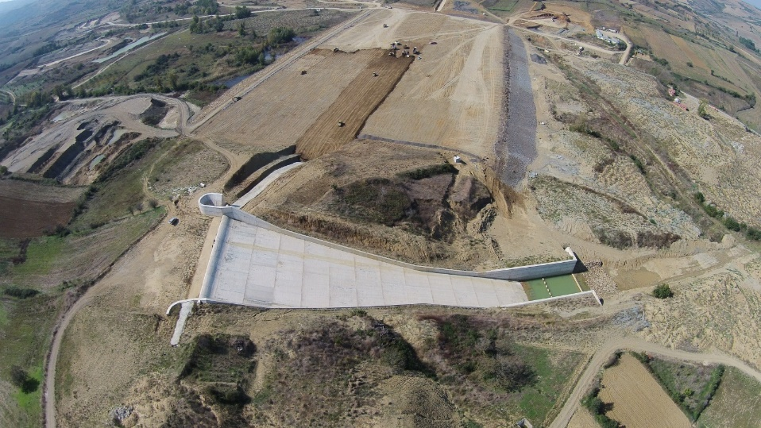
DSİ 11. BÖLGE MÜDÜRLÜĞÜ
2- Naipköy Baraji
YATIRIMIN ADI | YERİ | BAŞLANGIÇ TARİHİ | BİTİŞ TARİHİ | TUTAR(TL)
Naipköy Baraji | Süleymanpaşa | 2011 | 2016 | 28.968.864

Slide 3
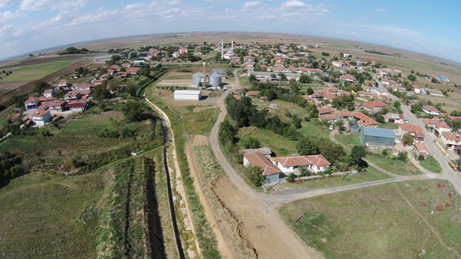
DSİ 11. BÖLGE MÜDÜRLÜĞÜ
3- Muratlı Arzulu Köyü Ve Arazileri Bostanlik Dere Islahı
YATIRIMIN ADI | YERİ | BAŞLANGIÇ TARİHİ | BİTİŞ TARİHİ | TUTAR(TL)
Muratlı Arzulu Köyü Ve Arazileri Bostanlik Dere Islahı | Süleymanpaşa | 2012 | 2013 | 1.276.333

Slide 4
DSİ 11. BÖLGE MÜDÜRLÜĞÜ
4- Muratlı Yukarısırt Köyü Arazilerinin Ana Dere Islahı
YATIRIMIN ADI | YERİ | BAŞLANGIÇ TARİHİ | BİTİŞ TARİHİ | TUTAR(TL)
Muratlı Yukarısırt Köyü Arazilerinin Ana Dere Islahı | Süleymanpaşa | 2012 | 2013 | 1.231.431

Slide 5
DSİ 11. BÖLGE MÜDÜRLÜĞÜ
5- Saray Bahçeköy Yerleşim Alanının Bahçedere Ve Kulubetarla Dereleri Islahı
YATIRIMIN ADI | YERİ | BAŞLANGIÇ TARİHİ | BİTİŞ TARİHİ | TUTAR(TL)
Saray Bahçeköy Yerleşim Alanının Bahçedere Ve Kulubetarla Dereleri Islahı | Saray | 2012 | 2013 | 3.143.750

Slide 6
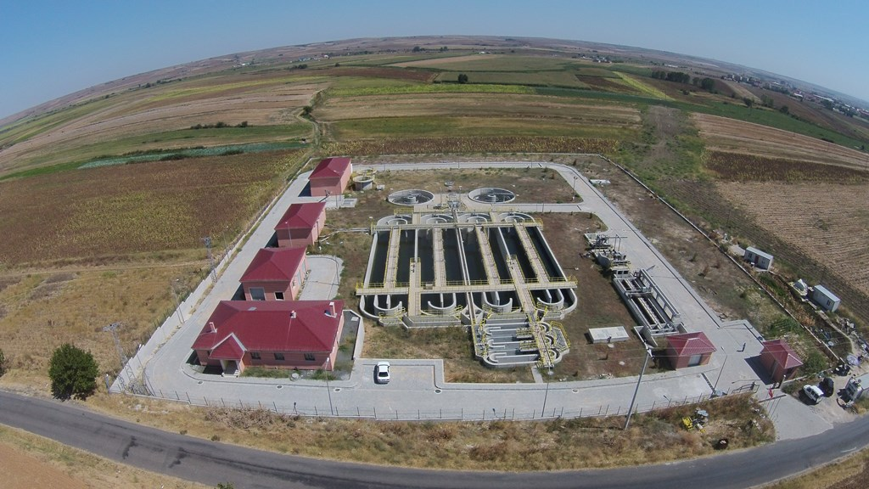
DSİ 11. BÖLGE MÜDÜRLÜĞÜ
6- Hayrabolu Atıksu Arıtma Tesisi
YATIRIMIN ADI | YERİ | BAŞLANGIÇ TARİHİ | BİTİŞ TARİHİ | TUTAR(TL)
Hayrabolu Atıksu Arıtma Tesisi | Hayrabolu | 2013 | 2014 | 8.151.702

Slide 7
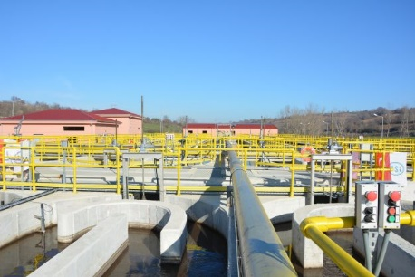
DSİ 11. BÖLGE MÜDÜRLÜĞÜ
7- Malkara Atıksu Arıtma Tesisi
YATIRIMIN ADI | YERİ | BAŞLANGIÇ TARİHİ | BİTİŞ TARİHİ | TUTAR(TL)
Malkara Atıksu Arıtma Tesisi | Malkara | 2013 | 2016 | 9.456.233

Slide 8
DSİ 11. BÖLGE MÜDÜRLÜĞÜ
8- Saray Atıksu Arıtma Tesisi
YATIRIMIN ADI | YERİ | BAŞLANGIÇ TARİHİ | BİTİŞ TARİHİ | TUTAR(TL)
Saray Atıksu Arıtma Tesisi | Saray | 2013 | 2014 | 8.364.559

Slide 9
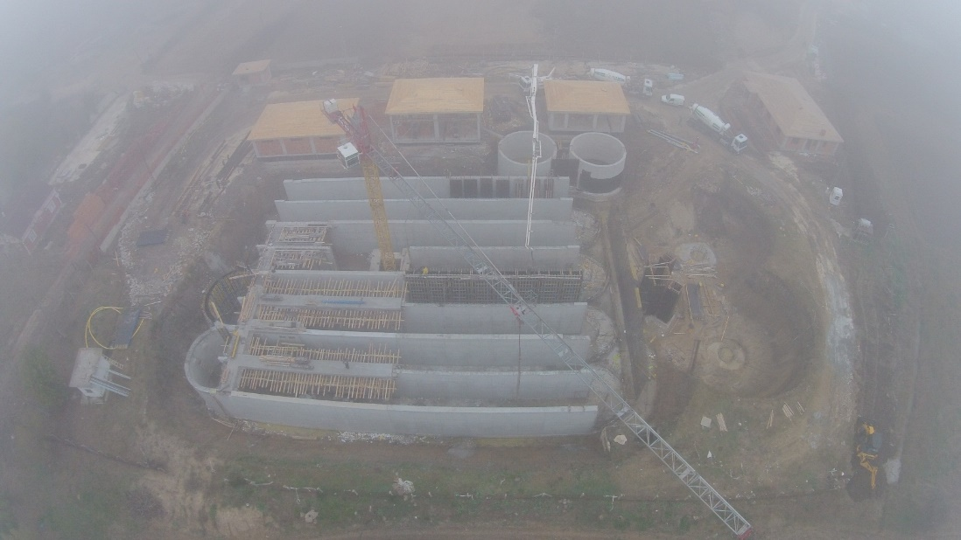
DSİ 11. BÖLGE MÜDÜRLÜĞÜ
9- Muratlı Atıksu Arıtma Tesisi
YATIRIMIN ADI | YERİ | BAŞLANGIÇ TARİHİ | BİTİŞ TARİHİ | TUTAR(TL)
Muratlı Atıksu Arıtma Tesisi | Muratlı | 2013 | 2016 | 8.796.946

Slide 10
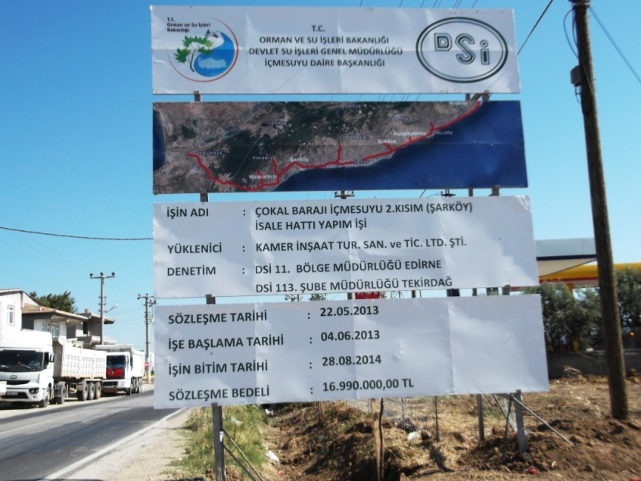
DSİ 11. BÖLGE MÜDÜRLÜĞÜ
10- Çokal Barajı İçmesuyu 2. Kısım (Şarköy) İsale Hattı
YATIRIMIN ADI | YERİ | BAŞLANGIÇ TARİHİ | BİTİŞ TARİHİ | TUTAR(TL)
Çokal Barajı İçmesuyu 2. Kısım (Şarköy) İsale Hattı | Şarköy | 2013 | 2016 | 21.678.137

Slide 11
DSİ 11. BÖLGE MÜDÜRLÜĞÜ
11- Merkez İnecik, Yukarı Kılıçlı, Oruçbeyli, Karaçalı Ve Semetli Köyleri Arazilerinin Kocadere Islahı
YATIRIMIN ADI | YERİ | BAŞLANGIÇ TARİHİ | BİTİŞ TARİHİ | TUTAR(TL)
Merkez İnecik, Yukarı Kılıçlı, Oruçbeyli, Karaçalı Ve Semetli Köyleri Arazilerinin Kocadere Islahı | Süleymanpaşa | 2013 | 2013 | 6.162.585

Slide 12
DSİ 11. BÖLGE MÜDÜRLÜĞÜ
12- Merkez Kaşıkçı Köyü Arazilerinin Kılıçova Deresi Islahı
YATIRIMIN ADI | YERİ | BAŞLANGIÇ TARİHİ | BİTİŞ TARİHİ | TUTAR(TL)
Merkez Kaşıkçı Köyü Arazilerinin Kılıçova Deresi Islahı | Süleymanpaşa | 2013 | 2013 | 2.418.542

Slide 13
DSİ 11. BÖLGE MÜDÜRLÜĞÜ
13- Çorlu Maksutlu Ve Deregündüz Köyleri Ve Arazileri Saya Dere Islahı
YATIRIMIN ADI | YERİ | BAŞLANGIÇ TARİHİ | BİTİŞ TARİHİ | TUTAR(TL)
Çorlu Maksutlu Ve Deregündüz Köyleri Ve Arazileri Saya Dere Islahı | Çorlu | 2013 | 2013 | 2.191.622

Slide 14
DSİ 11. BÖLGE MÜDÜRLÜĞÜ
14- Hayrabolu Evrenbey Köyü Ve Arazileri Hayrabolu Deresi Islahı
YATIRIMIN ADI | YERİ | BAŞLANGIÇ TARİHİ | BİTİŞ TARİHİ | TUTAR(TL)
Hayrabolu Evrenbey Köyü Ve Arazileri Hayrabolu Deresi Islahı | Hayrabolu | 2013 | 2013 | 4.884.240

Slide 15
DSİ 11. BÖLGE MÜDÜRLÜĞÜ
15- Malkara İbribey Köyü Arazisi Eğri Dere Islahı
YATIRIMIN ADI | YERİ | BAŞLANGIÇ TARİHİ | BİTİŞ TARİHİ | TUTAR(TL)
Malkara İbribey Köyü Arazisi Eğri Dere Islahı | Malkara | 2013 | 2013 | 1.842.463

Slide 16
DSİ 11. BÖLGE MÜDÜRLÜĞÜ
16- Şarköy Gaziköy Çınarlı Dere Yukarı Havza Islahı
YATIRIMIN ADI | YERİ | BAŞLANGIÇ TARİHİ | BİTİŞ TARİHİ | TUTAR(TL)
Şarköy Gaziköy Çınarlı Dere Yukarı Havza Islahı | Şarköy | 2013 | 2013 | 5.519.523

Slide 17
DSİ 11. BÖLGE MÜDÜRLÜĞÜ
17- Şarköy Mursallı Köyü Kolcu Ve Erik Dereleri Yukarı Havza Islahı
YATIRIMIN ADI | YERİ | BAŞLANGIÇ TARİHİ | BİTİŞ TARİHİ | TUTAR(TL)
Şarköy Mursallı Köyü Kolcu Ve Erik Dereleri Yukarı Havza Islahı | Şarköy | 2013 | 2013 | 1.826.819

Slide 18
DSİ 11. BÖLGE MÜDÜRLÜĞÜ
18- Şarköy Uçmakdere Köyü, Uçmakdere Yukarı Havza Islahı
YATIRIMIN ADI | YERİ | BAŞLANGIÇ TARİHİ | BİTİŞ TARİHİ | TUTAR(TL)
Şarköy Uçmakdere Köyü, Uçmakdere Yukarı Havza Islahı | Şarköy | 2013 | 2013 | 2.501.688

Slide 19
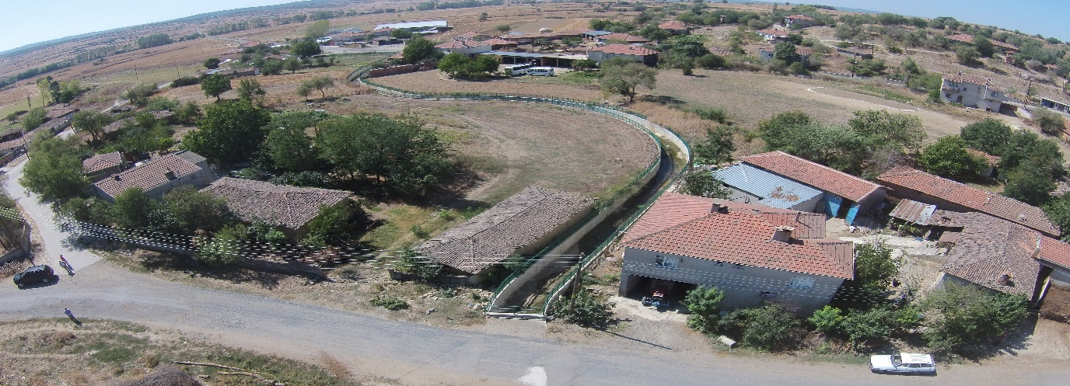
DSİ 11. BÖLGE MÜDÜRLÜĞÜ
19- Malkara Müstecep Köyü Müstecep Deresi Islahı
YATIRIMIN ADI | YERİ | BAŞLANGIÇ TARİHİ | BİTİŞ TARİHİ | TUTAR(TL)
Malkara Müstecep Köyü Müstecep Deresi Islahı | Malkara | 2013 | 2015 | 657.708

Slide 20
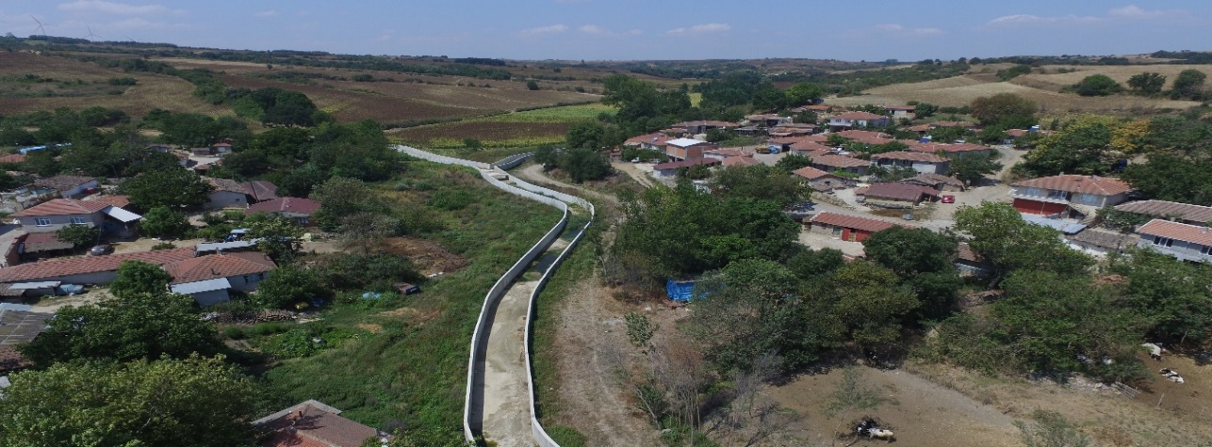
DSİ 11. BÖLGE MÜDÜRLÜĞÜ
20- Hayrabolu İlçesi Umurcu, Hasköy, Kutlugün Ve Şalgamlı Beldesi Yerleşim Alanı Ve Tarım Arazilerinin Umurca Deresi Islahı
YATIRIMIN ADI | YERİ | BAŞLANGIÇ TARİHİ | BİTİŞ TARİHİ | TUTAR(TL)
Hayrabolu İlçesi Umurca Deresi Islahı | Hayrabolu | 2013 | 2016 | 7.157.665

Slide 21
DSİ 11. BÖLGE MÜDÜRLÜĞÜ
21- Hayrabolu Aydınlar Köyünün Köy Deresi Islahı
YATIRIMIN ADI | YERİ | BAŞLANGIÇ TARİHİ | BİTİŞ TARİHİ | TUTAR(TL)
Hayrabolu Aydınlar Köyünün Köy Deresi Islahı | Hayrabolu | 2013 | 2016 | 44.542

Slide 22
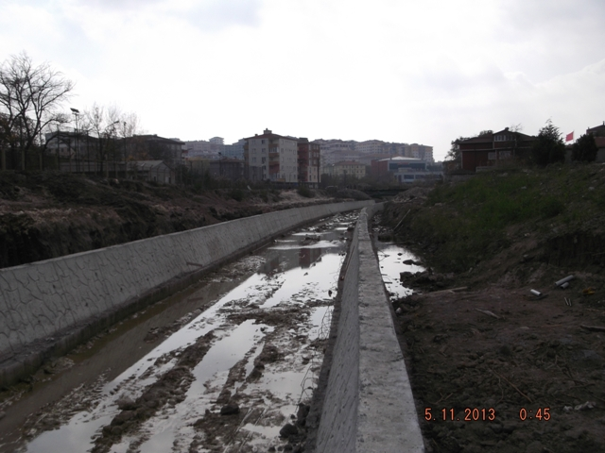
DSİ 11. BÖLGE MÜDÜRLÜĞÜ
22- Çerkezköy Pınarca Deresi Islahı
YATIRIMIN ADI | YERİ | BAŞLANGIÇ TARİHİ | BİTİŞ TARİHİ | TUTAR(TL)
Çerkezköy Pınarca Deresi Islahı | Çerkezköy | 2013 | 2016 | 5.487.641

Slide 23
DSİ 11. BÖLGE MÜDÜRLÜĞÜ
23- Tekirdağ İçmesuyu İsale Hattı
YATIRIMIN ADI | YERİ | BAŞLANGIÇ TARİHİ | BİTİŞ TARİHİ | TUTAR(TL)
Tekirdağ İçmesuyu İsale Hattı | Süleymanpaşa | 2014 | 2016 | 19.890.384

Slide 24
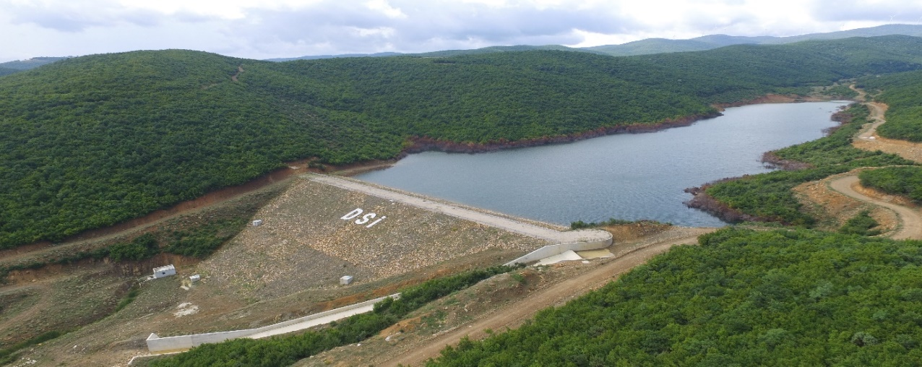
DSİ 11. BÖLGE MÜDÜRLÜĞÜ
24- Malkara Karacahalil Gazi Göleti
YATIRIMIN ADI | YERİ | BAŞLANGIÇ TARİHİ | BİTİŞ TARİHİ | TUTAR(TL)
Malkara Karacahalil Gazi Göleti | Malkara | 2014 | 2015 | 3.610.250

Slide 25
DSİ 11. BÖLGE MÜDÜRLÜĞÜ
25- Tekirdağ Merkez Yazır Göleti (Revize) İlave Sulaması
YATIRIMIN ADI | YERİ | BAŞLANGIÇ TARİHİ | BİTİŞ TARİHİ | TUTAR(TL)
Tekirdağ Merkez Yazır Göleti (Revize) İlave Sulaması | Süleymanpaşa | 2014 | 2016 | 3.301.552

Slide 26
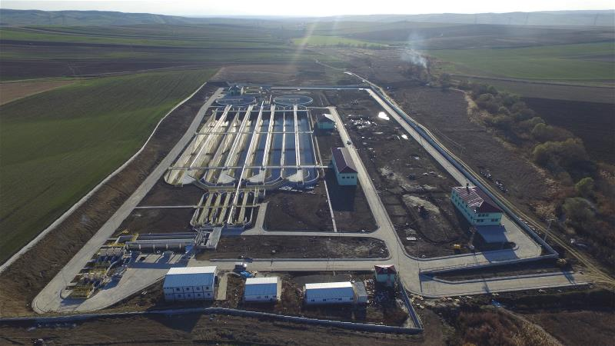
DSİ 11. BÖLGE MÜDÜRLÜĞÜ
26- Çorlu Atıksu Arıtma Tesisi
YATIRIMIN ADI | YERİ | BAŞLANGIÇ TARİHİ | BİTİŞ TARİHİ | TUTAR(TL)
Çorlu Atıksu Arıtma Tesisi | Çorlu | 2015 | 2017 | 32.459.735

Slide 27
DSİ 11. BÖLGE MÜDÜRLÜĞÜ
27- Çerkezköy Belediyesi Atıksu Arıtma Tesisi
YATIRIMIN ADI | YERİ | BAŞLANGIÇ TARİHİ | BİTİŞ TARİHİ | TUTAR(TL)
Çerkezköy Belediyesi Atıksu Arıtma Tesisi | Çerkezköy | 2015 | 2017 | 24.340.254

Slide 28
DSİ 11. BÖLGE MÜDÜRLÜĞÜ
28- Malkara Karacahalil Gazi Göleti Sulaması
YATIRIMIN ADI | YERİ | BAŞLANGIÇ TARİHİ | BİTİŞ TARİHİ | TUTAR(TL)
Malkara Karacahalil Gazi Göleti Sulaması | Malkara | 2015 | 2016 | 847.663

Slide 29
DSİ 11. BÖLGE MÜDÜRLÜĞÜ
29- Çorlu Atıksu Kollektör Hattı Ana Toplayıcı
YATIRIMIN ADI | YERİ | BAŞLANGIÇ TARİHİ | BİTİŞ TARİHİ | TUTAR(TL)
Çorlu Atıksu Kollektör Hattı Ana Toplayıcı | Çorlu | 2016 | 2017 | 21.288.412

Slide 30
DSİ 11. BÖLGE MÜDÜRLÜĞÜ
30- Şarköy Hoşköy 3. Kısım Yukarı Havza Islahı
YATIRIMIN ADI | YERİ | BAŞLANGIÇ TARİHİ | BİTİŞ TARİHİ | TUTAR(TL)
Şarköy Hoşköy 3. Kısım Yukarı Havza Islahı | Şarköy | 2016 | 2016 | 2.157.060

Slide 31
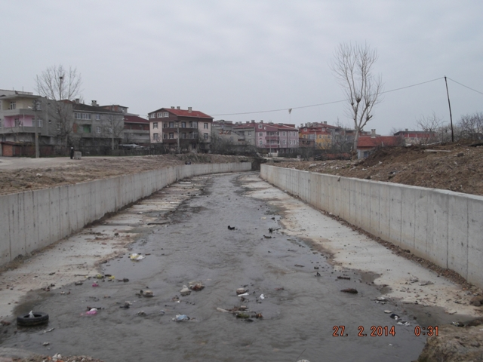
DSİ 11. BÖLGE MÜDÜRLÜĞÜ
31- Çorlu Kumluca Dere ve Yankolu Sinan Dede Deresi Islahı
YATIRIMIN ADI | YERİ | BAŞLANGIÇ TARİHİ | BİTİŞ TARİHİ | TUTAR(TL)
Çorlu Kumluca Dere ve Yankolu Sinan Dede Deresi Islahı | Çorlu | 2012 | Devam Ediyor | 11.065.355

Slide 32
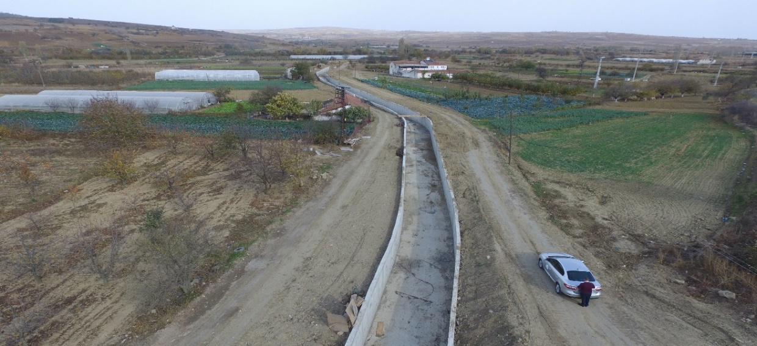
DSİ 11. BÖLGE MÜDÜRLÜĞÜ
32- Merkez Naipköy Yerleşim Alanı Naipköy Deresi Islahı
YATIRIMIN ADI | YERİ | BAŞLANGIÇ TARİHİ | BİTİŞ TARİHİ | TUTAR(TL)
Merkez Naipköy Yerleşim Alanı Naipköy Deresi Islahı | Süleymanpaşa | 2013 | Devam Ediyor | 1.954.294

Slide 33
DSİ 11. BÖLGE MÜDÜRLÜĞÜ
33- Çerkezköy Kızılpınar Beldesi Demirhandere ve Hınzır Dere Islahı
YATIRIMIN ADI | YERİ | BAŞLANGIÇ TARİHİ | BİTİŞ TARİHİ | TUTAR(TL)
Çerkezköy Kızılpınar Beldesi Demirhandere ve Hınzır Dere Islahı | Çerkezköy | 2013 | Devam Ediyor | 6.798.712

Slide 34
DSİ 11. BÖLGE MÜDÜRLÜĞÜ
34- Çerkezköy İlçesi Karaağaç Beldesi Yerleşim Alanının Karağaç Deresi Islahı
YATIRIMIN ADI | YERİ | BAŞLANGIÇ TARİHİ | BİTİŞ TARİHİ | TUTAR(TL)
Çerkezköy İlçesi Karaağaç Beldesi Yerleşim Alanının Karağaç Deresi Islahı | Çerkezköy | 2013 | Devam Ediyor | 7.433.317

Slide 35
DSİ 11. BÖLGE MÜDÜRLÜĞÜ
35- Hayrabolu Çerkezmüsellim Beldesinin Koca Dere Islahı
YATIRIMIN ADI | YERİ | BAŞLANGIÇ TARİHİ | BİTİŞ TARİHİ | TUTAR(TL)
Hayrabolu Çerkezmüsellim Koca Dere Islahı | Hayrabolu | 2013 | Devam Ediyor | 3.562.969

Slide 36
DSİ 11. BÖLGE MÜDÜRLÜĞÜ
36- Saray Beyazköy Beldesinin Vişne Dere Islahı
YATIRIMIN ADI | YERİ | BAŞLANGIÇ TARİHİ | BİTİŞ TARİHİ | TUTAR(TL)
Saray Beyazköy Beldesinin Vişne Dere Islahı | Saray | 2013 | Devam Ediyor | 2.958.351

Slide 37
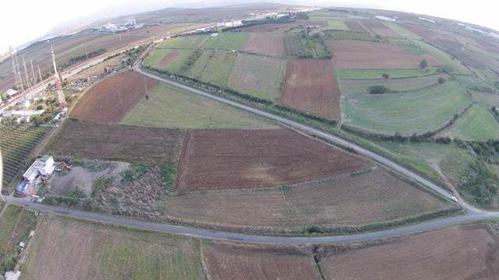
DSİ 11. BÖLGE MÜDÜRLÜĞÜ
37- Tekirdağ İçmesuyu Projesi Arıtma Tesisi
YATIRIMIN ADI | YERİ | BAŞLANGIÇ TARİHİ | BİTİŞ TARİHİ | TUTAR(TL)
Tekirdağ İçmesuyu Projesi Arıtma Tesisi | Süleymanpaşa | 2014 | Devam Ediyor | 12.294.245

Slide 38
DSİ 11. BÖLGE MÜDÜRLÜĞÜ
38- Merkez Ferhadanlı Barajı
YATIRIMIN ADI | YERİ | BAŞLANGIÇ TARİHİ | BİTİŞ TARİHİ | TUTAR(TL)
Merkez Ferhadanlı Barajı | Süleymanpaşa | 2014 | Devam Ediyor | 7.114.145

Slide 39
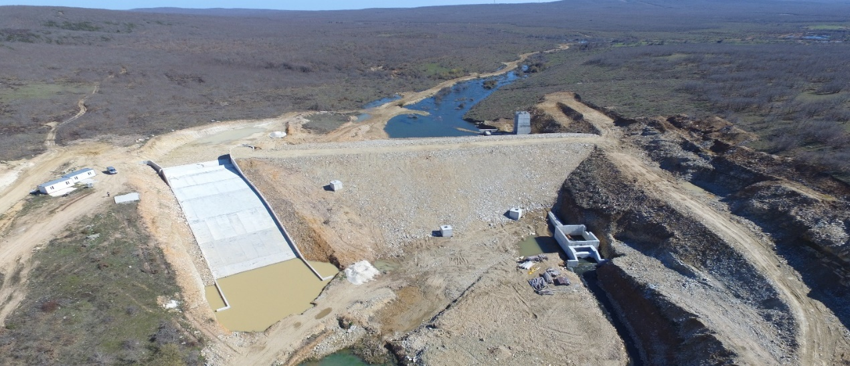
DSİ 11. BÖLGE MÜDÜRLÜĞÜ
39- Saray Ayvacık Göleti
YATIRIMIN ADI | YERİ | BAŞLANGIÇ TARİHİ | BİTİŞ TARİHİ | TUTAR(TL)
Saray Ayvacik Göleti | Saray | 2014 | Devam Ediyor | 3.493.373

Slide 40
DSİ 11. BÖLGE MÜDÜRLÜĞÜ
40- Merkez Ferhadanlı Barajı Sulaması
YATIRIMIN ADI | YERİ | BAŞLANGIÇ TARİHİ | BİTİŞ TARİHİ | TUTAR(TL)
Merkez Ferhadanlı Barajı Sulaması | Süleymanpaşa | 2015 | Devam Ediyor | 2.998.109

Slide 41
DSİ 11. BÖLGE MÜDÜRLÜĞÜ
41- Merkez Barbaros Beldesi Barbaros Deresi Islahı
YATIRIMIN ADI | YERİ | BAŞLANGIÇ TARİHİ | BİTİŞ TARİHİ | TUTAR(TL)
Merkez Barbaros Beldesi Barbaros Deresi Islahı | Süleymanpaşa | 2015 | Devam Ediyor | 985.255

Slide 42
DSİ 11. BÖLGE MÜDÜRLÜĞÜ
42- Merkez Barbaros Harami Dere Islahı
YATIRIMIN ADI | YERİ | BAŞLANGIÇ TARİHİ | BİTİŞ TARİHİ | TUTAR(TL)
Merkez Barbaros Harami Dere Islahı | Süleymanpaşa | 2015 | Devam Ediyor | 86.724

Slide 43
DSİ 11. BÖLGE MÜDÜRLÜĞÜ
43- Merkez Kılavuzlu Köyü Köy Deresi Islahı
YATIRIMIN ADI | YERİ | BAŞLANGIÇ TARİHİ | BİTİŞ TARİHİ | TUTAR(TL)
Merkez Kılavuzlu Köyü Köy Deresi Islahı | Süleymanpaşa | 2015 | Devam Ediyor | 776.205

Slide 44
DSİ 11. BÖLGE MÜDÜRLÜĞÜ
44- Çorlu İğneler Köyü Kör Dere Islahı (Çorlu Misinli Mahallesi Kurudere)
YATIRIMIN ADI | YERİ | BAŞLANGIÇ TARİHİ | BİTİŞ TARİHİ | TUTAR(TL)
Çorlu İğneler Köyü Kör Dere Islahı (Çorlu Misinli Mahallesi Kurudere) | Çorlu | 2015 | Devam Ediyor | 2.492.809

Slide 45
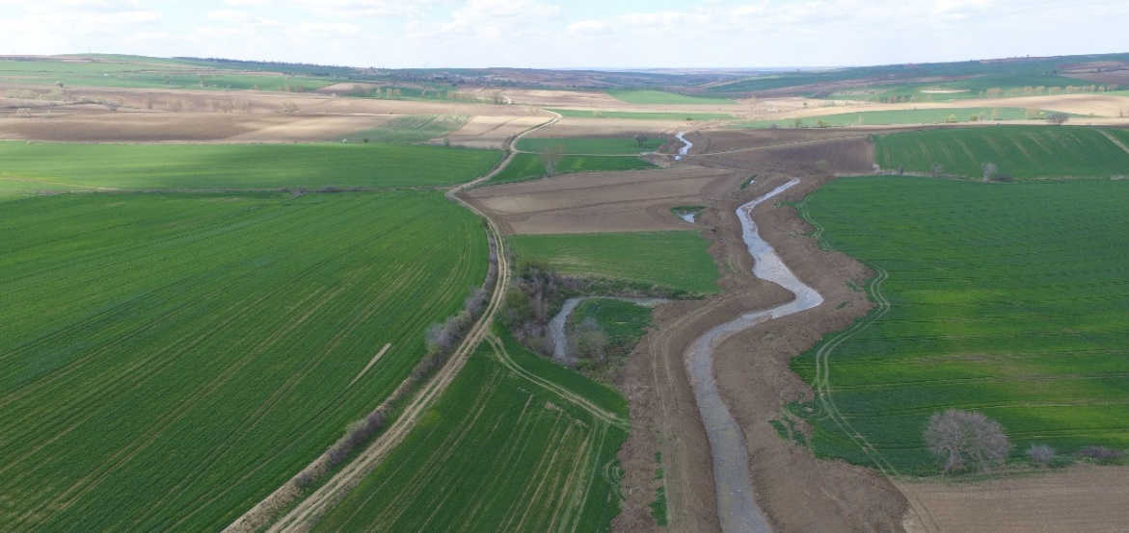
DSİ 11. BÖLGE MÜDÜRLÜĞÜ
45- Malkara Çavuşköy Koca Dere Islahı
YATIRIMIN ADI | YERİ | BAŞLANGIÇ TARİHİ | BİTİŞ TARİHİ | TUTAR(TL)
Malkara Çavuşköy Koca Dere Islahı | Malkara | 2015 | Devam Ediyor | 664.602

Slide 46
DSİ 11. BÖLGE MÜDÜRLÜĞÜ
46- Malkara Hacısungur Köyünün Köy Deresi Islahı
YATIRIMIN ADI | YERİ | BAŞLANGIÇ TARİHİ | BİTİŞ TARİHİ | TUTAR(TL)
Malkara Hacısungur Köyünün Köy Deresi Islahı | Malkara | 2015 | Devam Ediyor | 1.315.982

Slide 47
DSİ 11. BÖLGE MÜDÜRLÜĞÜ
47- Saray Küçükyoncalı Köyünün Kokmuş, Koçça, Keçikışla Dereleri Islahı
YATIRIMIN ADI | YERİ | BAŞLANGIÇ TARİHİ | BİTİŞ TARİHİ | TUTAR(TL)
Saray Küçükyoncalı Köyünün Kokmuş, Koçça, Keçikışla Dereleri Islahı | Saray | 2015 | Devam Ediyor | 4.101.313

Slide 48
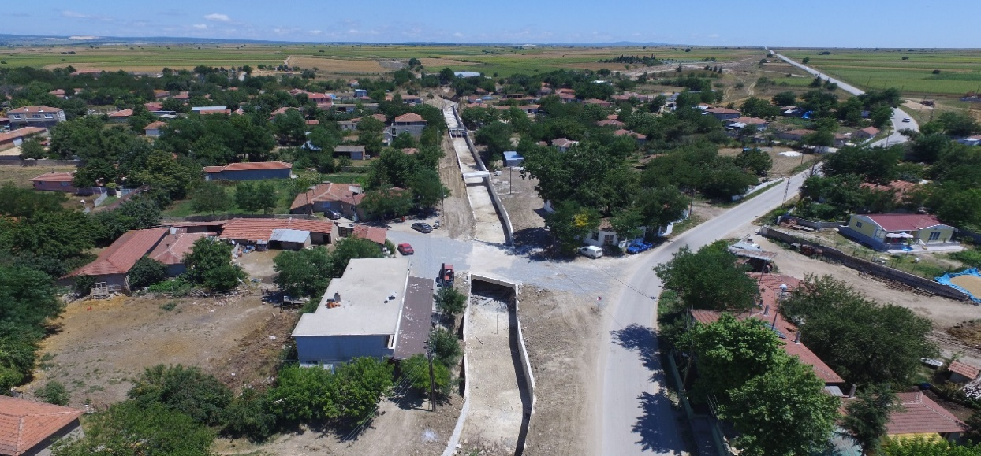
DSİ 11. BÖLGE MÜDÜRLÜĞÜ
48- Saray Yuvalı Köyü Künt Dere Islahı
YATIRIMIN ADI | YERİ | BAŞLANGIÇ TARİHİ | BİTİŞ TARİHİ | TUTAR(TL)
Saray Yuvalı Köyü Künt Dere Islahı | Saray | 2015 | Devam Ediyor | 2.416.648

Slide 49
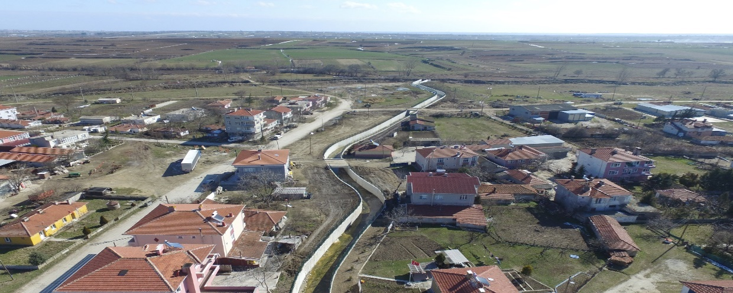
DSİ 11. BÖLGE MÜDÜRLÜĞÜ
49- Saray Çukuryurt Köyü Köy Deresi Islahı
YATIRIMIN ADI | YERİ | BAŞLANGIÇ TARİHİ | BİTİŞ TARİHİ | TUTAR(TL)
Saray Çukuryurt Köyü Köy Deresi Islahı | Saray | 2015 | Devam Ediyor | 2.567.284

Slide 50
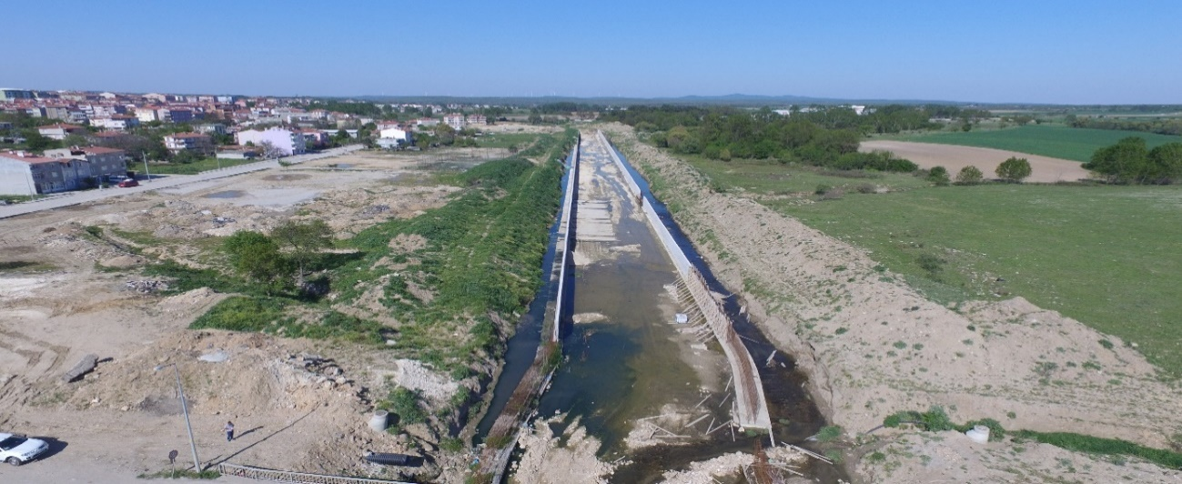
DSİ 11. BÖLGE MÜDÜRLÜĞÜ
50- Saray İlçe Merkezi Galata Deresi Islahı (12 km)
YATIRIMIN ADI | YERİ | BAŞLANGIÇ TARİHİ | BİTİŞ TARİHİ | TUTAR(TL)
Saray İlçe Merkezi Galata Deresi Islahı (12 km) | Saray | 2015 | Devam Ediyor | 8.090.015

Slide 51
DSİ 11. BÖLGE MÜDÜRLÜĞÜ
51- Malkara Karacahalil Göleti (Revize) İlave Sulaması
YATIRIMIN ADI | YERİ | BAŞLANGIÇ TARİHİ | BİTİŞ TARİHİ | TUTAR(TL)
Malkara Karacahalil Göleti (Revize) İlave Sulaması | Malkara | 2015 | Devam Ediyor | 903.045

